Slide 1
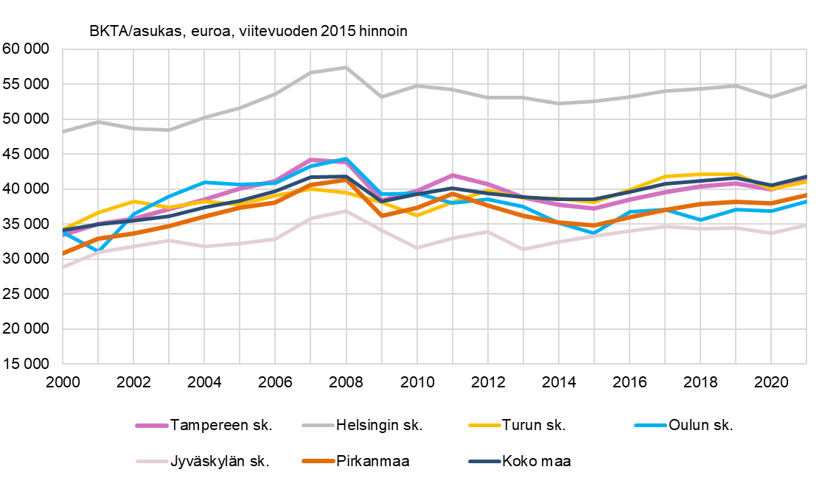
Bruttokansantuote asukasta kohti seutukunnittain
2000–2021
SeutuNet
Vuoden 2023 aluerajat
Lähde: Tilastokeskus

